Slide 1

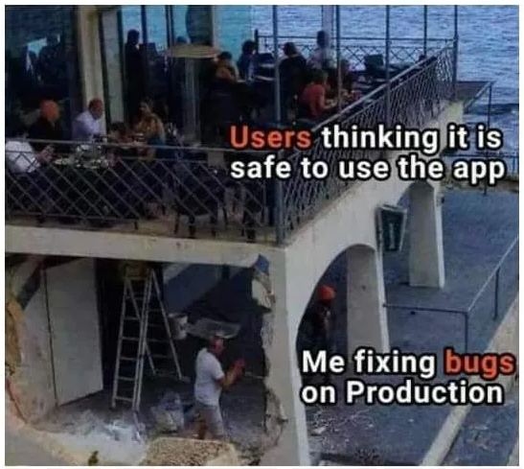
Einführungsworkshop in R
Was?
R ist eine freie Softwareumgebung für statistische Berechnungen und Grafiken
in dem Workshop wird euch eine Einführung in R gegeben (Fokus Grundlagen) und euch werden eine Vielzahl an Vorlagen bereitgestellt für eure eigenen Projekte
Wann?
1,5 Tage im Bernstein-Hörsaal in Hansastraße 9A, 79104 Freiburg
Freitag, den 5.05.; ab 14 Uhr (ct) bis etwa 18 Uhr
Samstag, den 6.05.; ab 9 Uhr (ct) bis etwa 16 Uhr
Wie melde ich mich an?
Meldet euch bitte bis zum 26. April zu dem Workshop an, indem ihr das
Google-Formular ausfüllt: https://forms.gle/cAZi7aUkQ9ENDzLq7
Schreibt mir auch gerne bei Fragen eine
E-Mail an: julius.fenn@psychologie.uni-freiburg.de

